Slide 1
超小型衛星による
恒星間天体探査
○河北秀世（京産大）
船瀬 龍，中島晋太郎，尾崎直哉 （JAXA）
笠原 慧，吉岡和夫（東大），
坂谷尚哉，亀田真吾（立教大），
＋ Comet Interceptor - Japan チーム

Slide 2
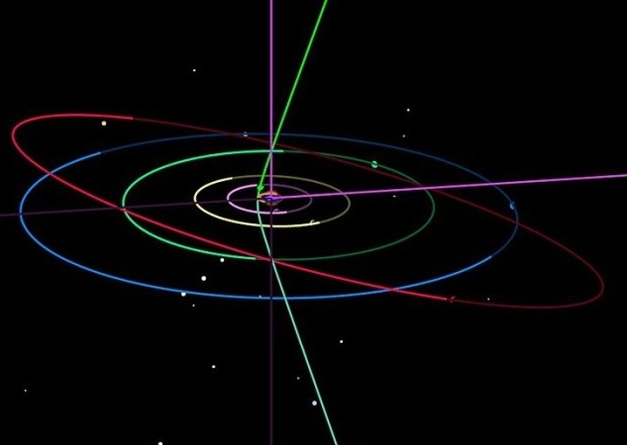
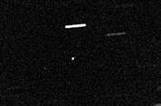
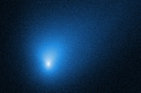
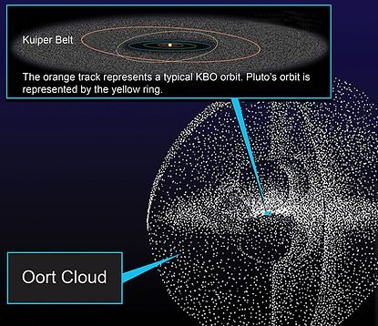
恒星間天体とは
1I/`Oumuamua
(Meech+2017)
2I/Borisov
(Guzik+2020)
©Wikipedia
©Wikipedia
恒星間天体：
太陽系外から飛来する小天体
2017年以来，2天体が確認される
例1）1I/`Oumuamua
  リモート観測では小惑星的だが，質量放出の痕跡（軌道変化）有.
  超揮発性分子含む?（N₂, H₂??）
例2）2I/Borisov
  彗星的な活動（ダスト＋ガス）. 成分比は太陽系よりも超揮発性物質（COなど）に富む.
太陽系外惑星系の始原環境の手がかり，太陽系における惑星系形成の相対化
太陽系外から飛来！
双曲線軌道（e > 1）

Slide 3
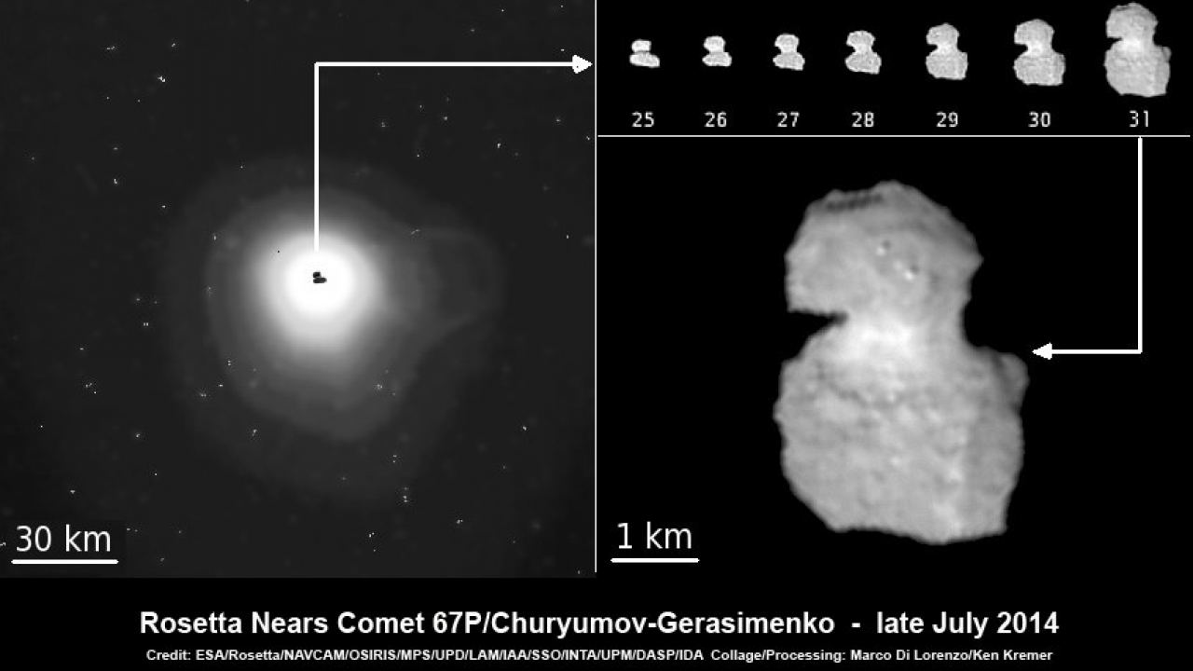
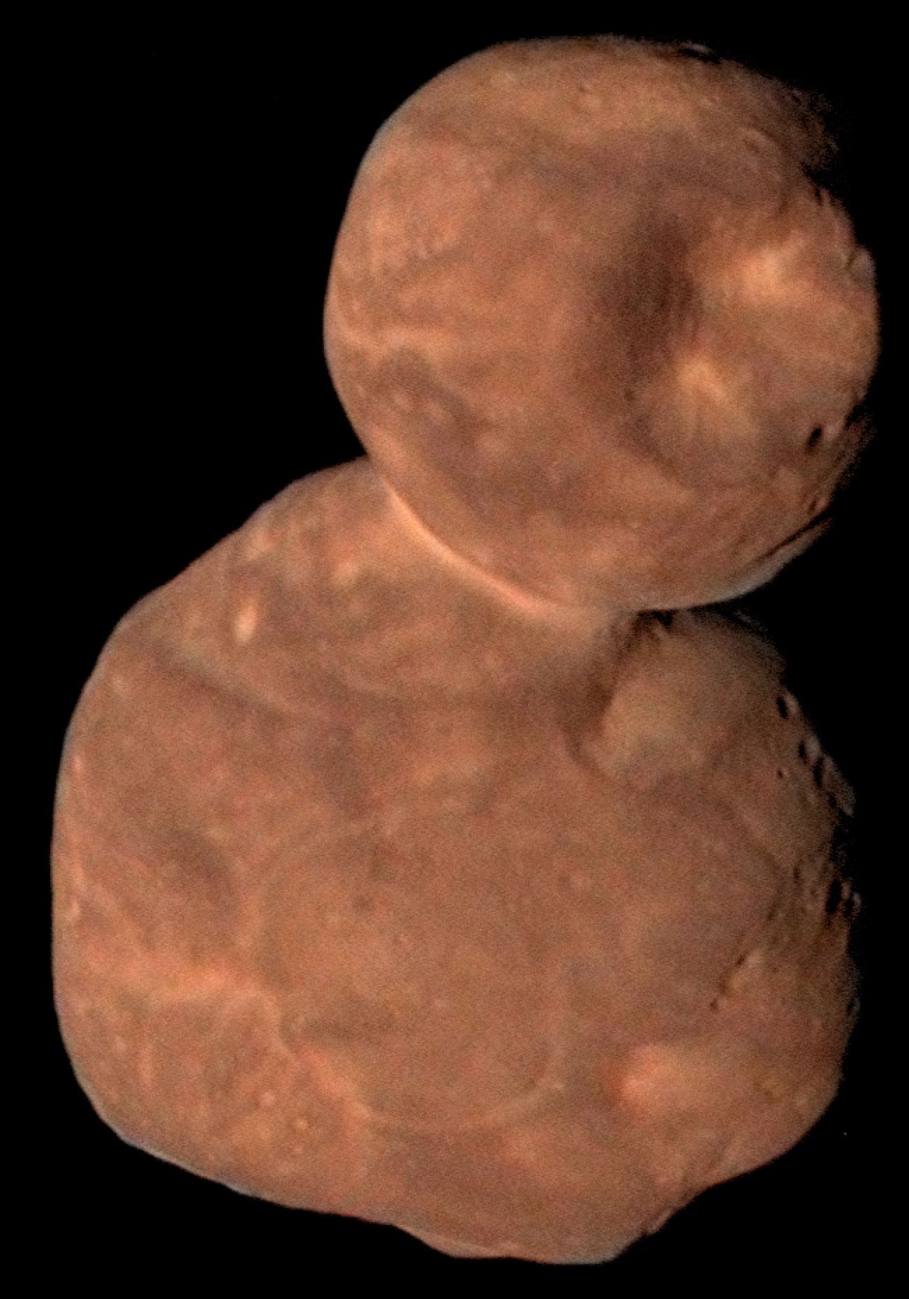
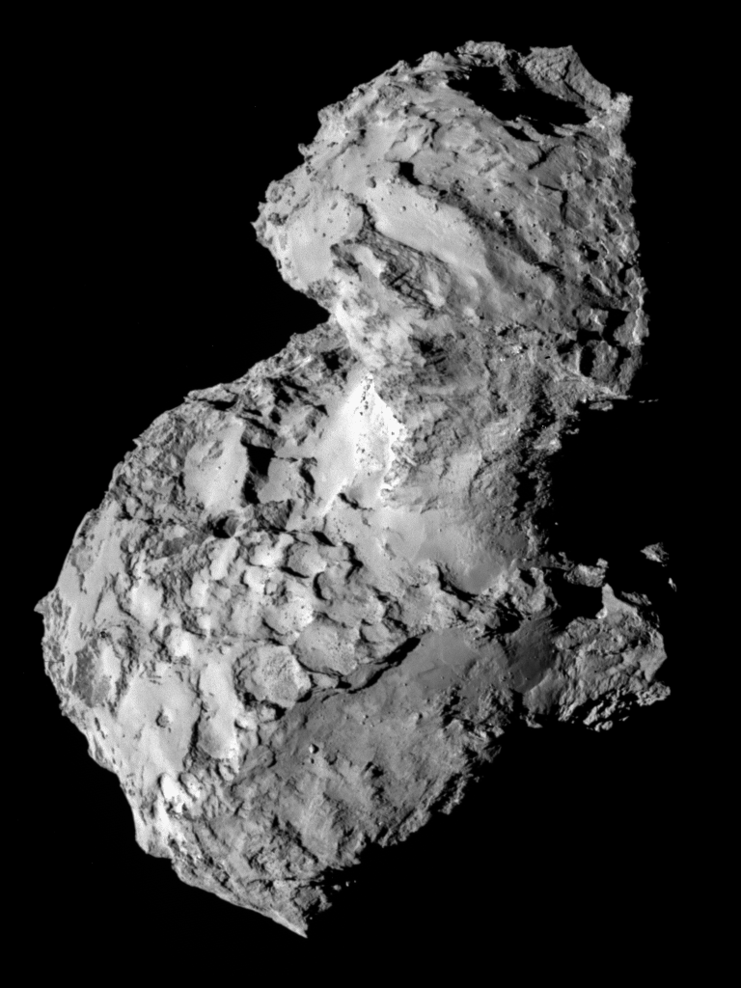
恒星間天体の核は未探査
太陽系外惑星系の形成過程・環境について，さらに踏み込んだ議論が可能に.
←太陽系外惑星の形成現場（原始惑星系円盤の円盤赤道面付近）は直接探査はもちろん，リモート観測も困難.
67P/Churyumov-Gerasimenko
短周期彗星
？
恒星間天体の核は？
Arrokoth
(Kuiper-Belt Object)

Slide 4
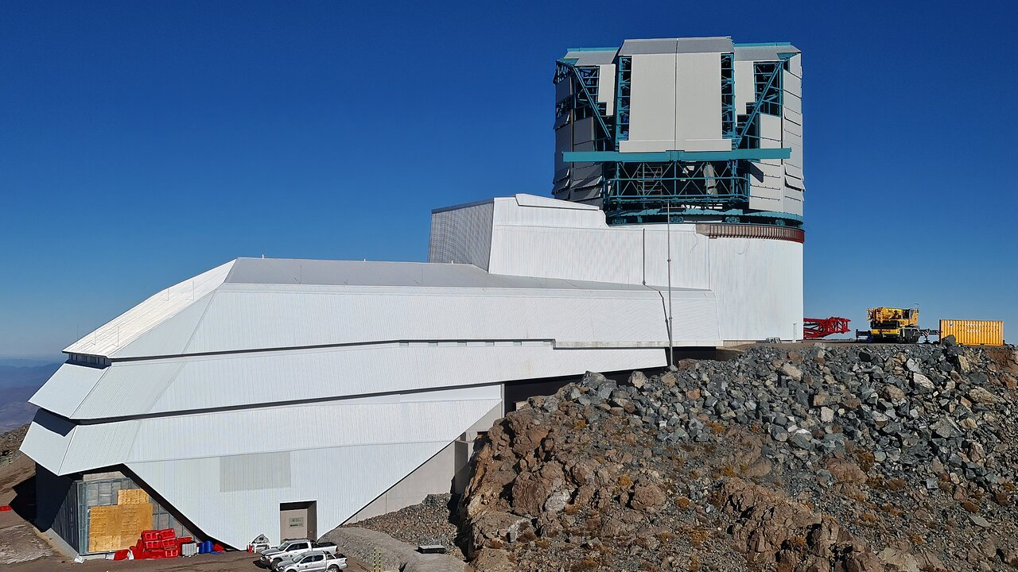
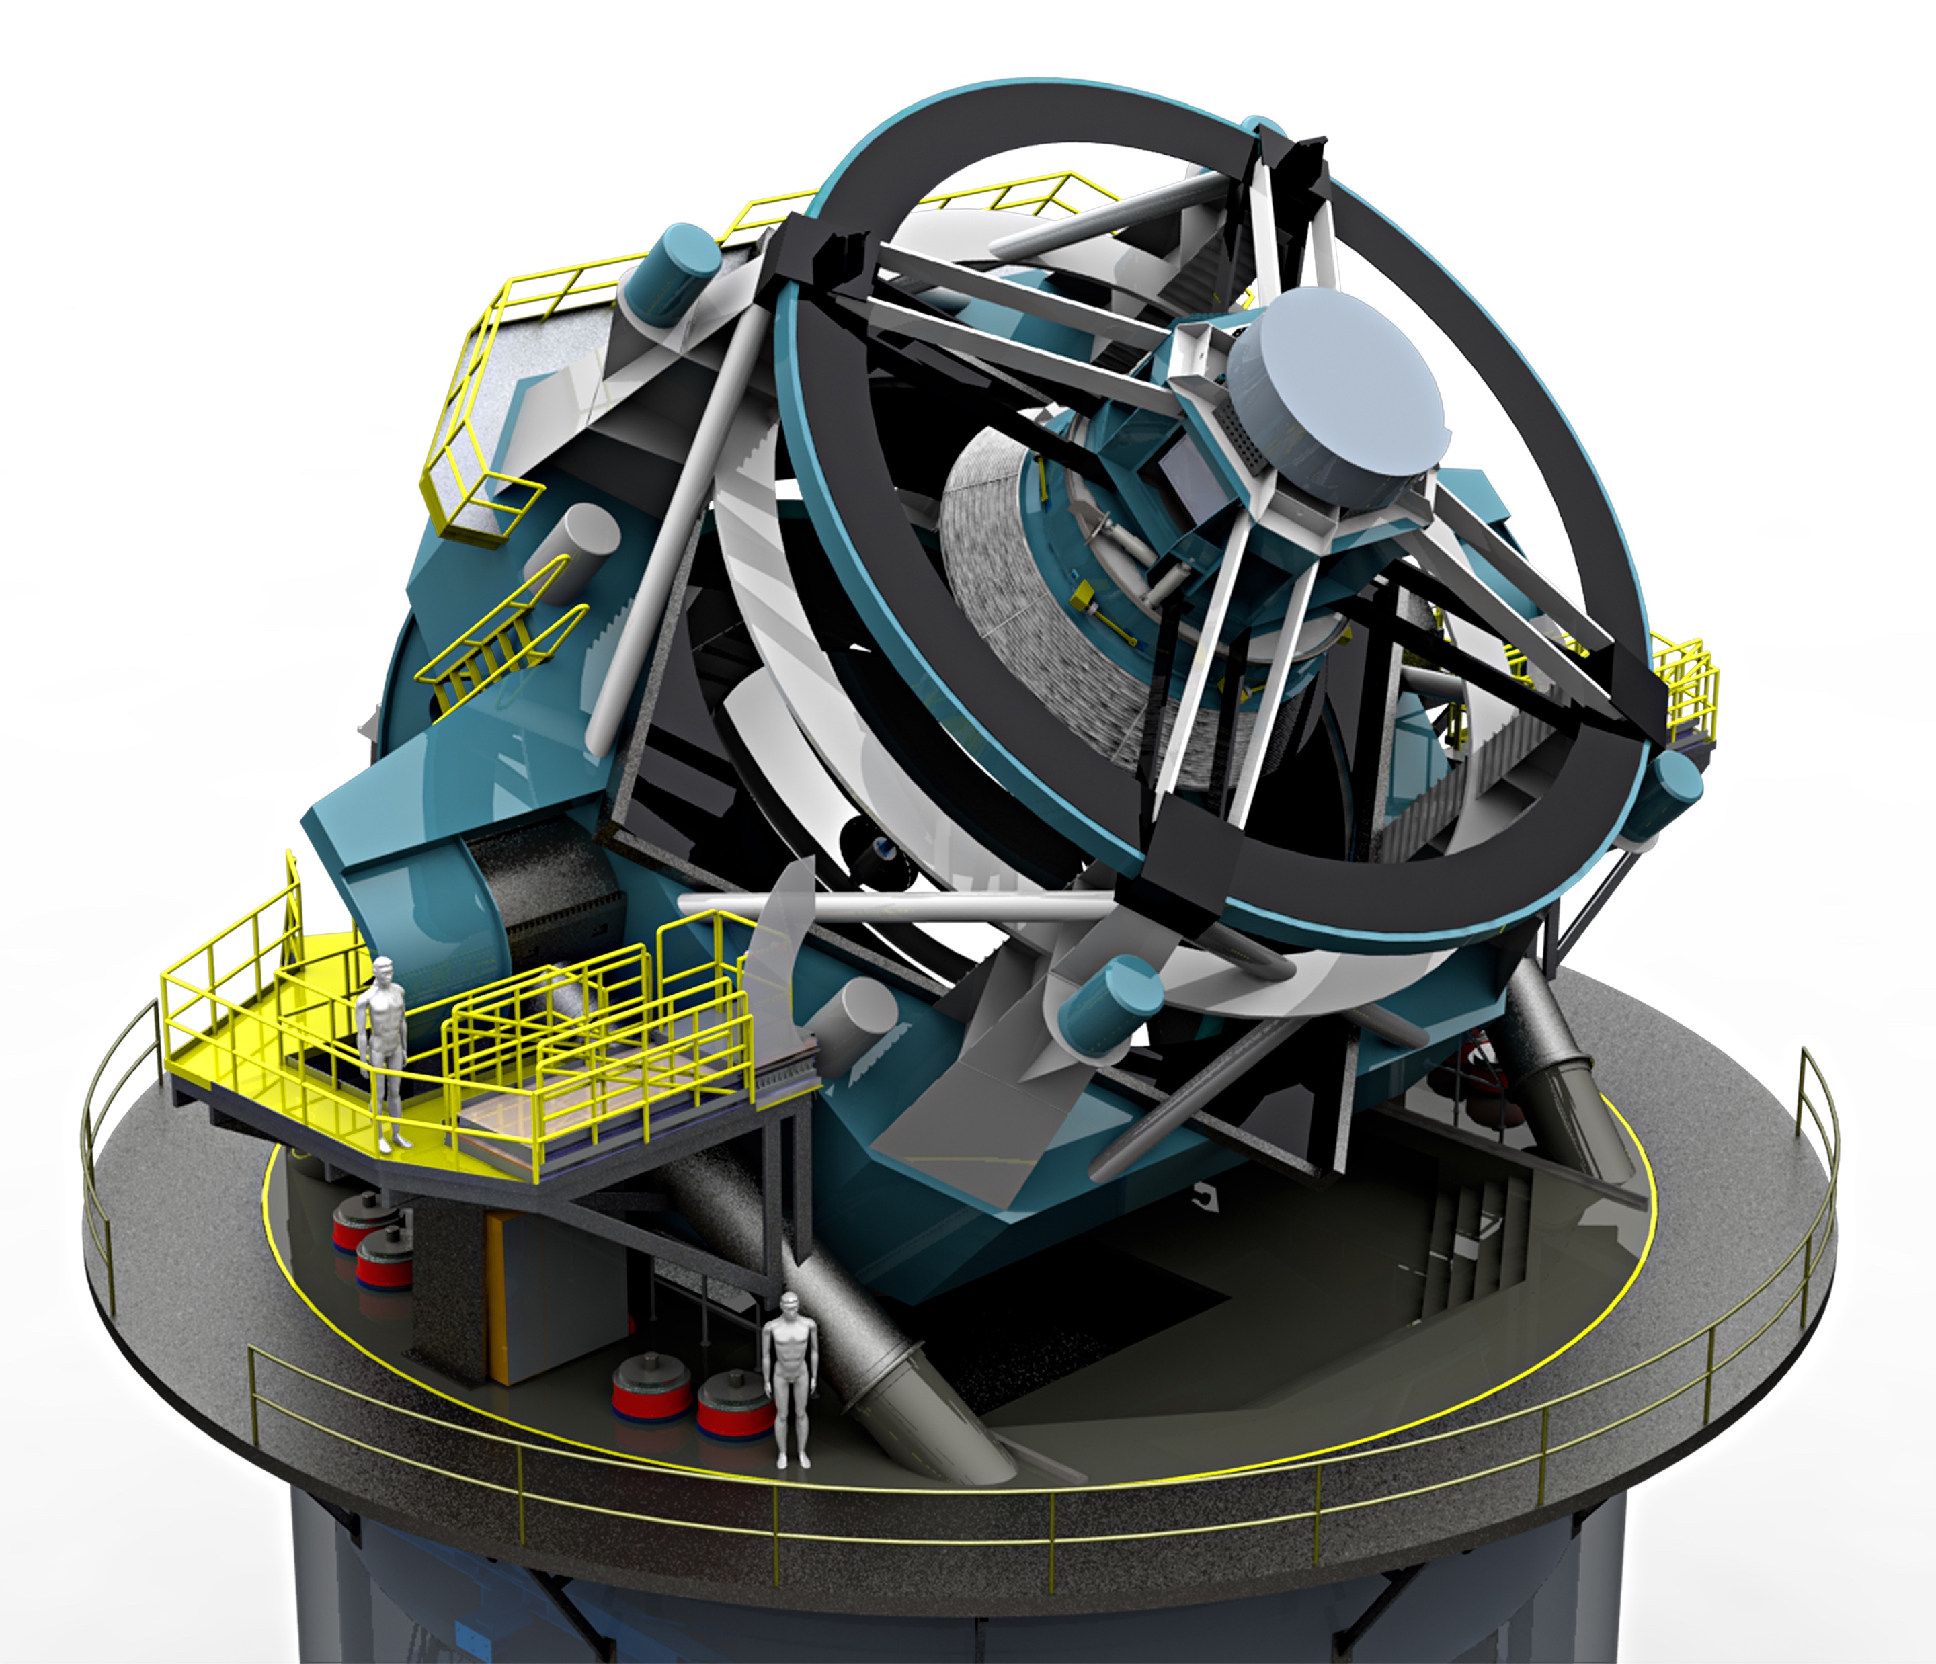
地上大型望遠鏡によるサーベイが開始されれば，さらに恒星間天体の発見率は向上すると見込まれている
Simonyi Survey Telescope
Vera C. Rubin Observatory (VRO)：2022〜
恒星間天体については，現状では地上（or 地球軌道付近）からのリモート観測のみ．天体表面の様子や成分の詳細（同位体比など）は不明．宇宙機による探査が必須．
→ しかし、発見されてから地球軌道付近を通過するまでの期間が短く，従来型のミッション立案は困難

Slide 5
恒星間天体フライバイ探査
太陽系外の天体を直接探査（探査機の恒星間空間飛行は不要）
Comet Interceptor 計画(ESA/JAXA)は，あわよくば恒星間天体を狙うことになっているが，あくまでも長周期彗星がメインターゲット
Comet Interceptorと同様，あるいは類似のスキームで恒星間天体のフライバイ探査は原理上可能（課題は，どれだけ期待値をあげられるか）
Snodgrass & Jones (2019)

Slide 6
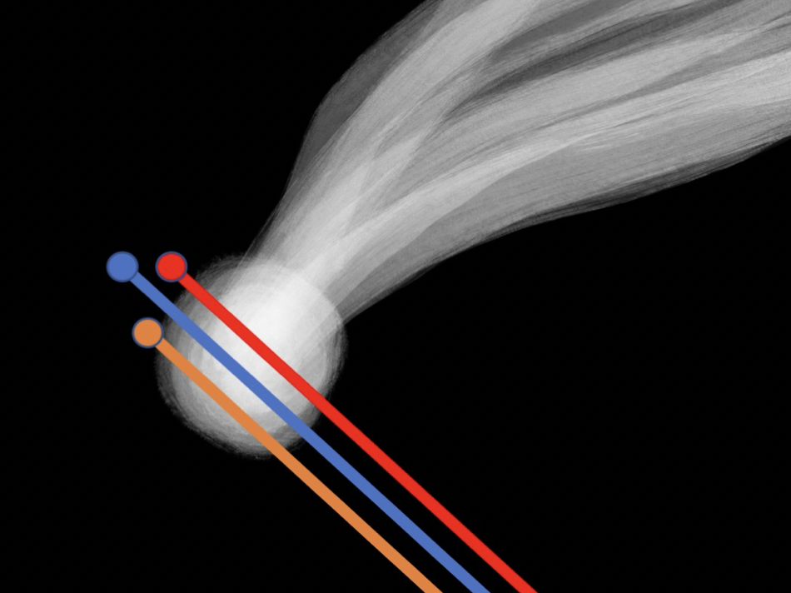
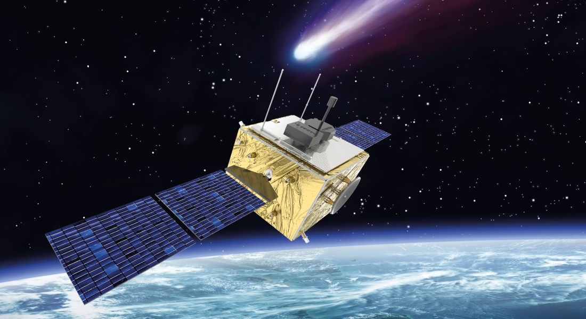
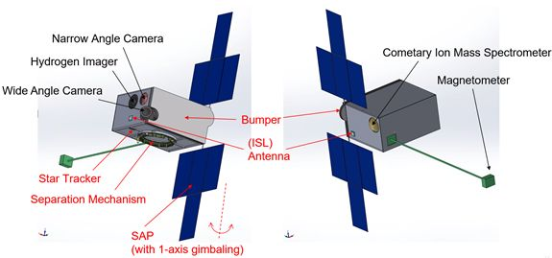
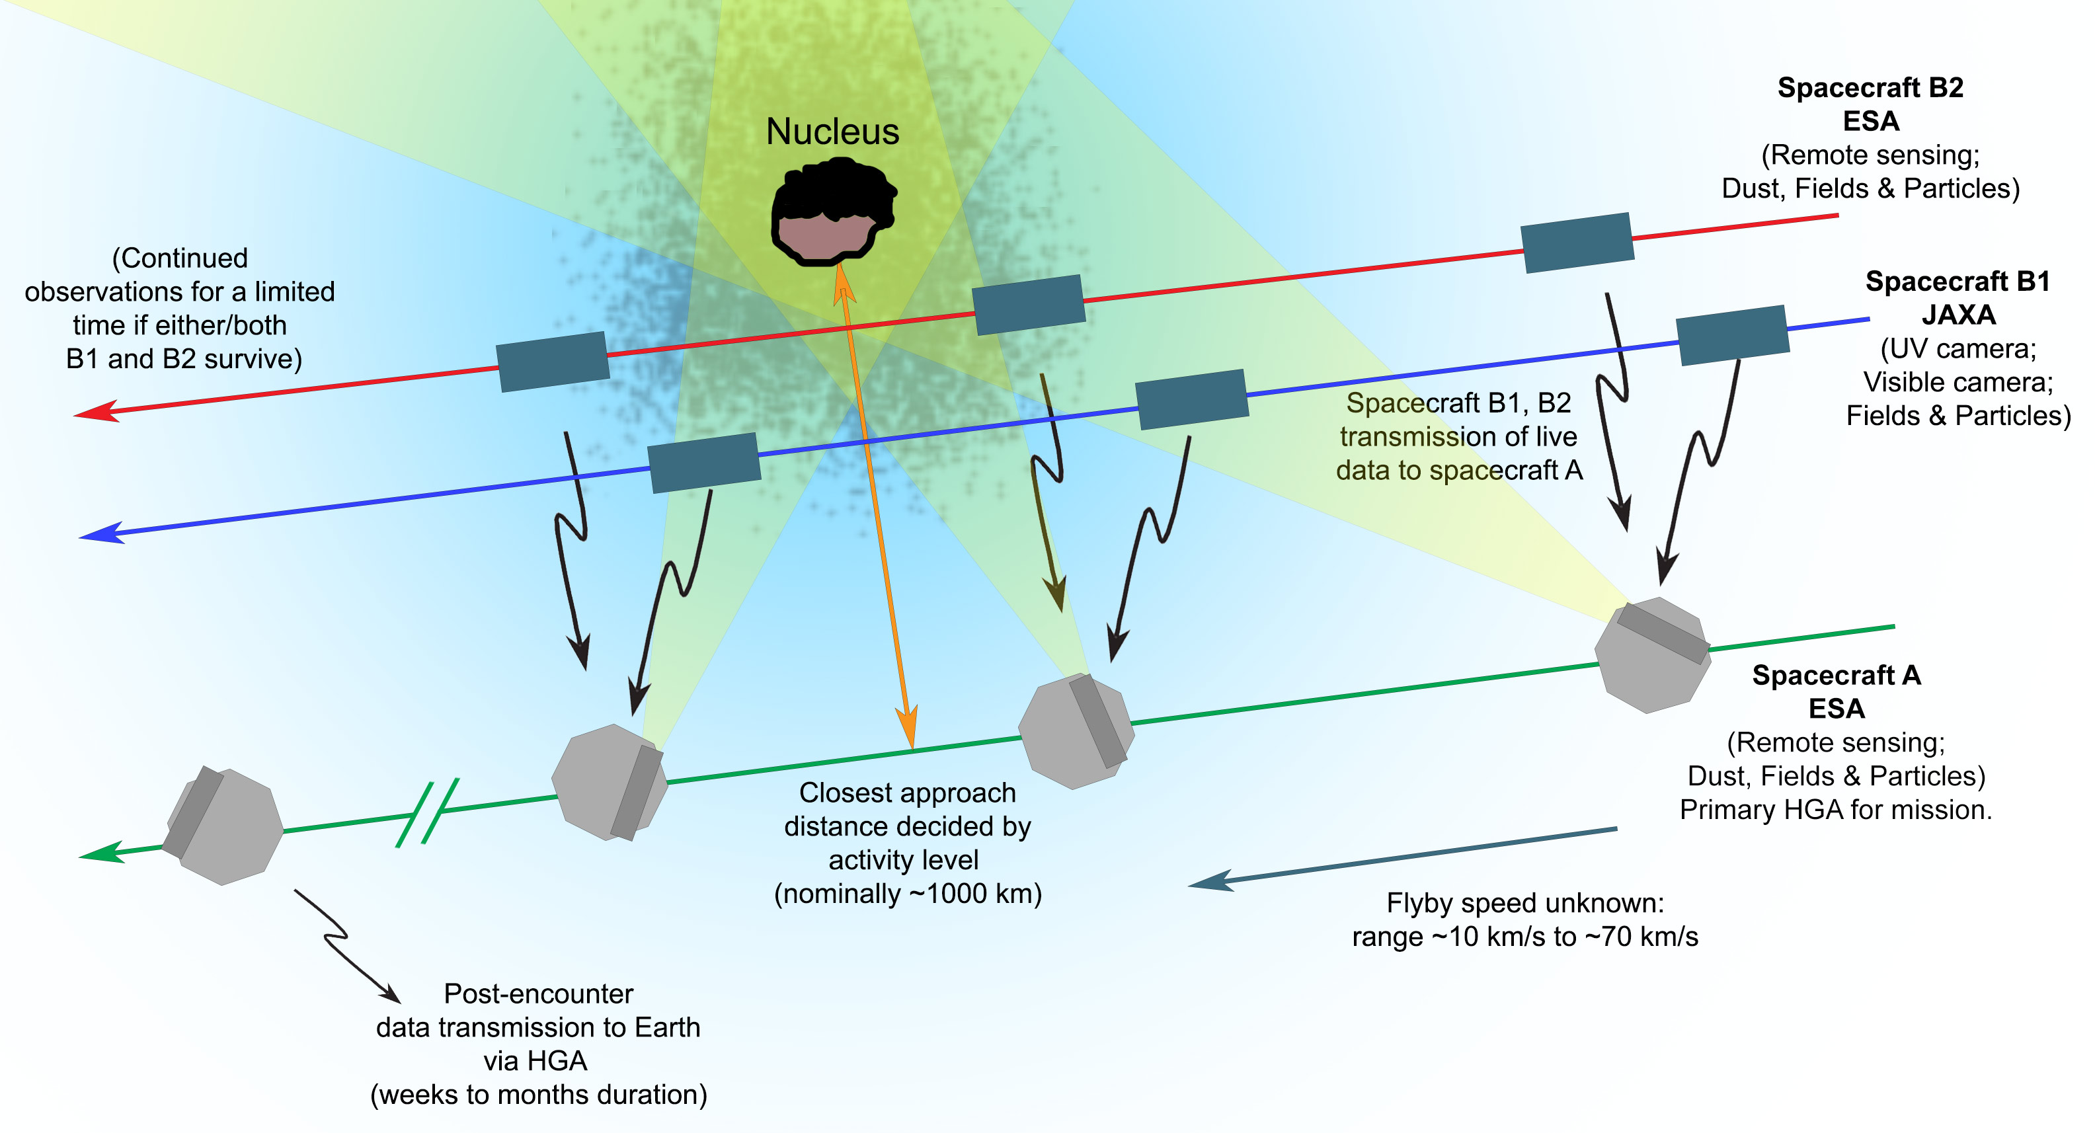
Comet Interceptor (ESA/JAXA)
親機A（ESA)
+子機B1（JAXA）
+子機B2（ESA）
日本の超小型衛星技術を活かして参加予定.
子機B1
ESA Ｆ-クラス・ミッションに選定済み
→ 2029年に打ち上げ予定
メイン・ターゲット：長周期彗星
彗星探査の歴史で初めて！
親機A＋子機x２(B1+B2)からの高速フライバイ・探査

Slide 7
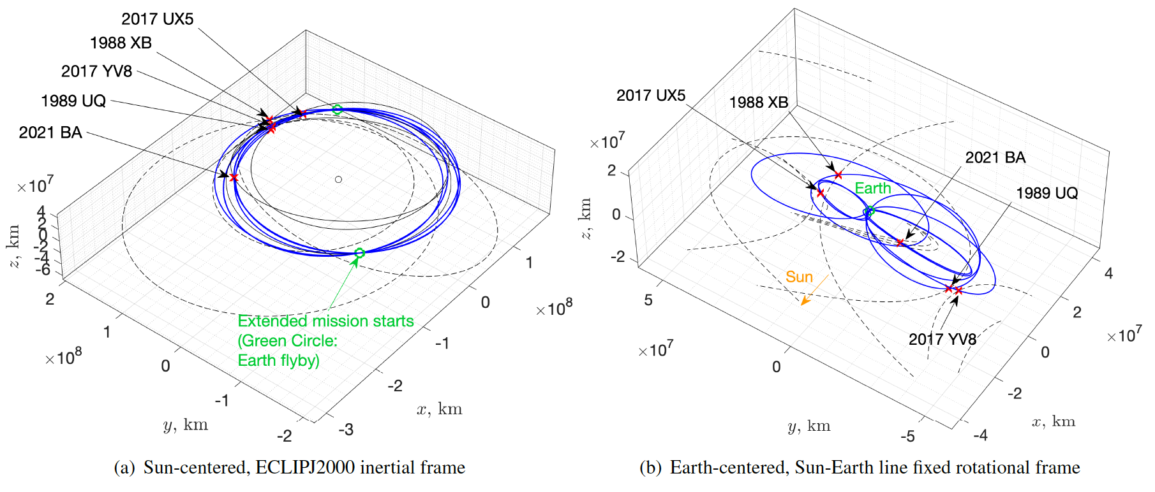
アーキテクチャや観測項目など
アーキテクチャ
  SEL2で待ち受け（Comet Interceptor方式）あるいはEML2で待ち受け
  小惑星フライバイ・サイクラー軌道で待ち受け
  月GWで待ち受け
  地上で待ち受け
  ※ 複数機の同時運用による，高確率なフライバイ機会の獲得がベスト
観測項目（青字はComet-Iのheritage、赤字は独自技術開発項目）
  紫外撮像 → Lyα撮像：H₂O ガス放出量，D/H比
  可視撮像 → 高解像度撮像：表面地形，高視野撮像：ダスト放出量
  イオン質量分析・磁力計→ ガス組成・同位体比、プラズマ環境
  赤外高分散分光 → ガス組成・同位体比、ガス温度
（→ 他天体を連続フライバイしながら）

Slide 8
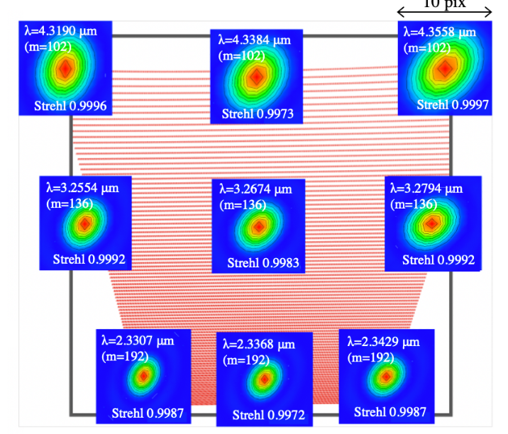
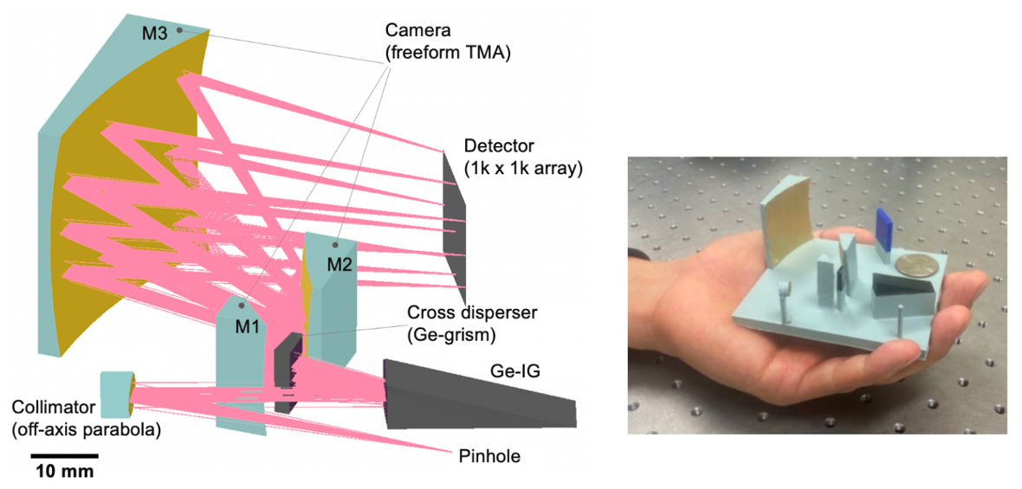
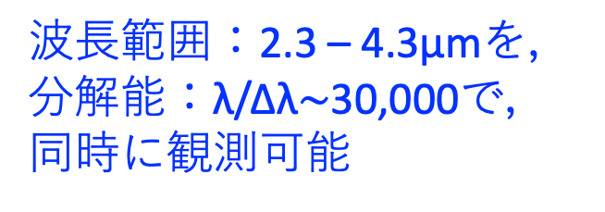
小型・広波長域・高波長分解能
衛星搭載用
近赤外線 高分散分光器(λ/Δλ~30,000)
Sarugaku, Ikeda, Ootsubo, et al. (2020)
波長範囲：2.3 – 4.3μmを，
分解能：λ/Δλ$\sim$30,000で，
同時に観測可能
次年度、京産大にて実証機の製作予定.
100 x 90 x 50 mm³

